Slide 1
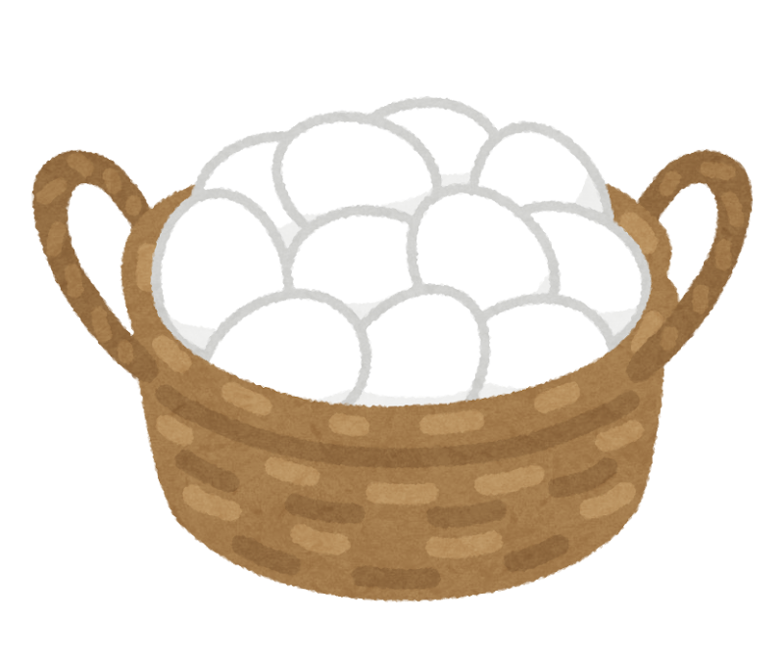


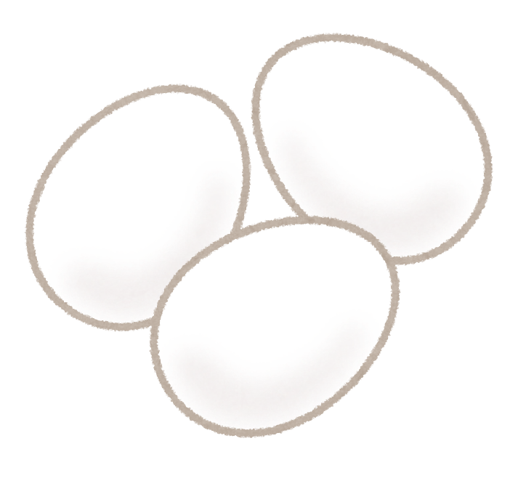
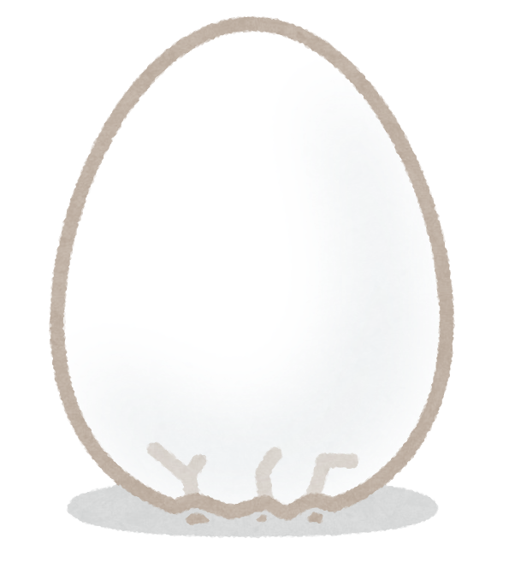

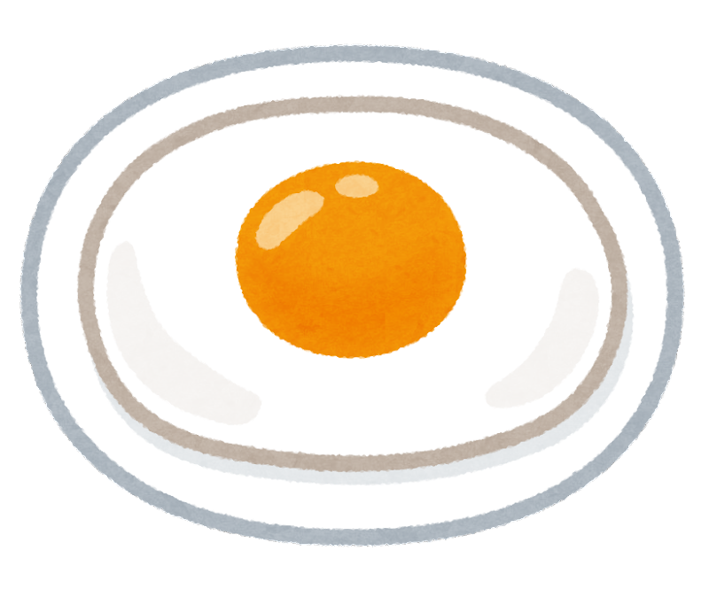


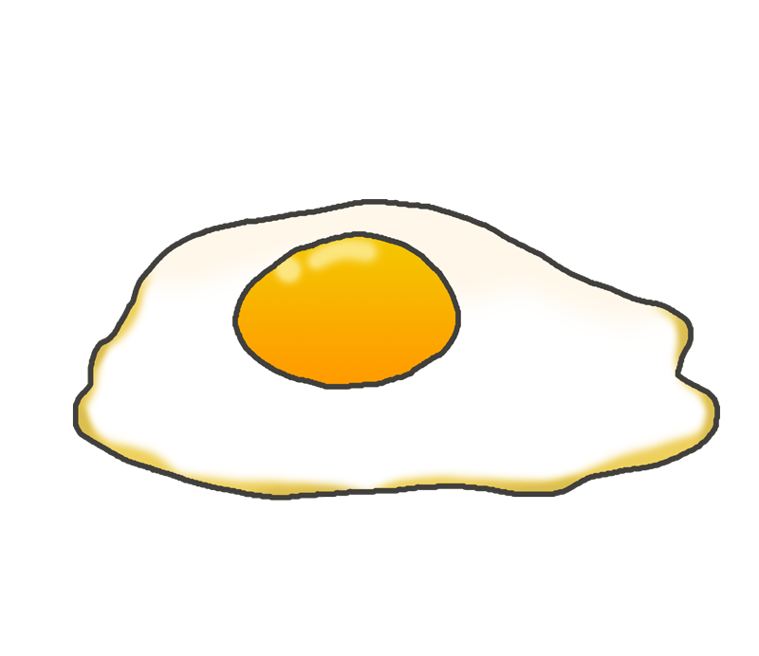


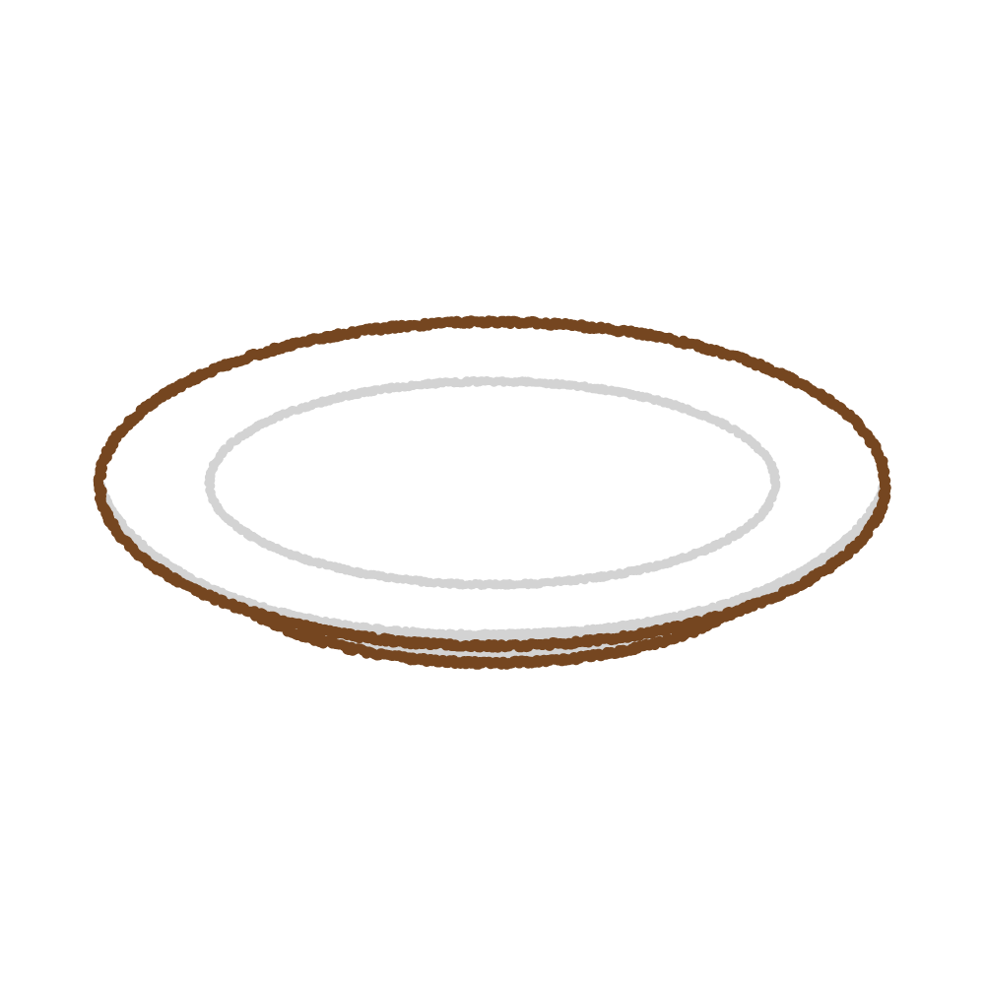
HAL東京 草案テンプレート
▽ゲームタイトル (最初に考えるのではなく、コンセプトとルール案を出した後にゲーム内容にあった名称を考案しましょう！)
▽ゲームコンセプト (達成すべき目標・目的、お客さんにさせたい体験を一言で表すとなんですか？)
卵をうまく転がしてお題の料理を作れ！！
▽ゲーム概要
必要情報①：核となるルール案
(コンセプトの体験をどのようなルールで表現するつもり？)
必要情報➁：画面イメージ
(一番楽しい瞬間を再現しましょう。UIも忘れずに！)
必要情報③：操作案
(ルールに合った操作を考案しましょう！)
このゲームの「遊び」のオリジナリティは…
パネルで卵をうまく調理しろ！
パズル型クッキングゲーム！！
コレッ!
目玉焼き
移動
選択/決定
操作はとてもシンプル！
クラス記号
AT12D093
出席番号
45
名前
安田晴人
Notes:
＜↓たまに見て心に刻んでほしい助言↓＞
少ない情報量で多くの理解をさせるということも、ゲームデザイナーの大事な能力です。
文字を減らす努力をし、パッと見でどんなゲームか理解できるように書きましょう。

Slide 2
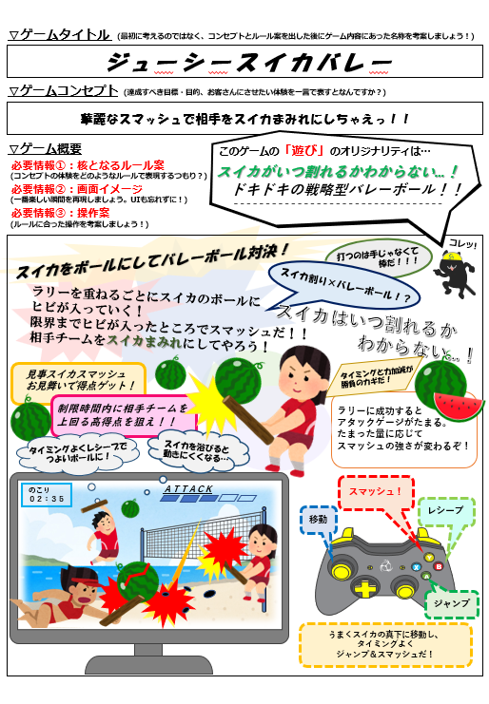
SAMPLE

